Slide 1
六自由度协作机器人设计
2022 年 5 月 31 日

Slide 2
小组分工：
董家奇 设计报告
陈星宇 机械臂建模
罗颖特 运动学仿真
张洪榜 PPT制作及汇报
范张驰 机械臂设计与建模
邵浩聪 数学建模+动力学仿真
喻文博 原理分析，走线元器件选择

Slide 3
第一章 项目背景
第二章 结构设计与建模
第三章 数学建模与仿真
第四章 总结与展望

Slide 4
第一章 项目背景

Slide 5
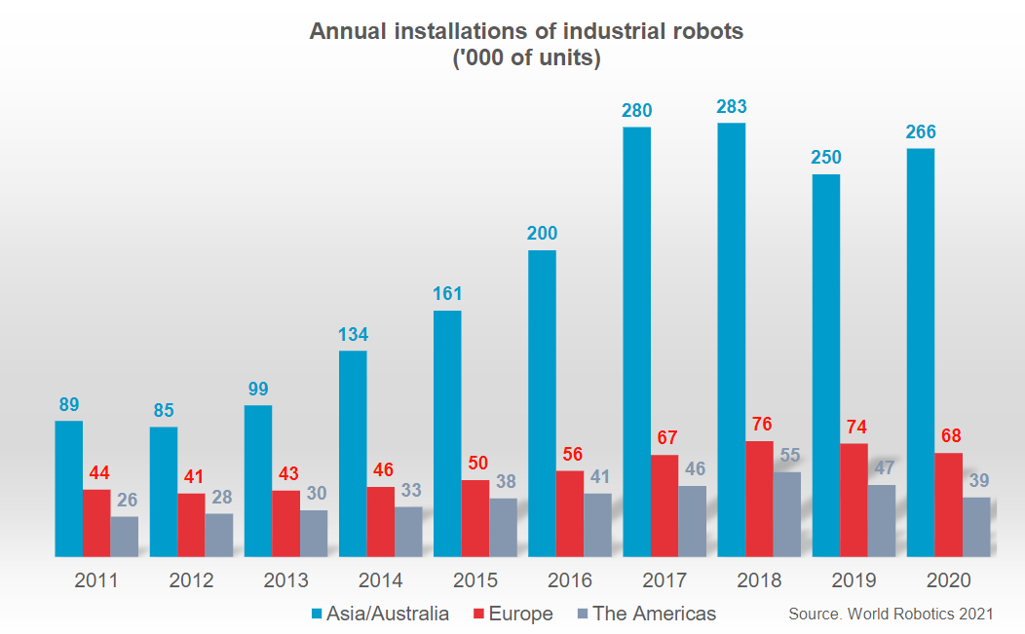
六自由度机器人应用背景
在以智能制造为主题的“工业4.0”和“中国制造2025“的背景下，为进一步提高工业领域的自动化、智能化程度，协作机器人已经被广泛应用于各大制造行业。
近十年工业机器人增长量/年

Slide 6
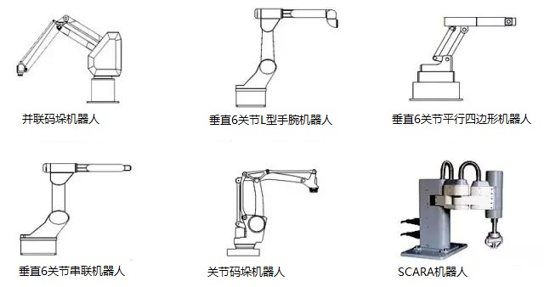
六自由度机器人应用背景
关节机器人(Robot joints)，也称关节手臂机器人或关节机械手臂，是当今工业领域中最常见的工业机器人的形态之一。适合用于诸多工业领域的机械自动化作业，比如，自动装配、喷漆、搬运、焊接等工作。

Slide 7
国际现状
然而，国际机器人联合会（IFR）的统计数据表明近几年工业机器人的出货量有所回落,工业机器人市场面临瓶颈。2018年全球工业机器人销售额为165亿美元，全球出货量为42.2万台，比2017年增长6％，但是作为全球最大市场的中国已经出现弱势，工业机器人年销售 15.6 万台，同比下降 1.7%。工业机器人的发展瓶颈不是技术造成的，而是工业市场决定的。工业机器人的发展因此需要全新的技术变革推动。

Slide 8
第二章 结构设计与建模

Slide 9
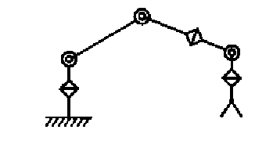
基本结构
本组所设计的协作机器人为垂直6关节手腕机器人。
负载/kg | 臂展/m
3.0 | 1.0
垂直关节机器人可以自由地实现三维空间的各种姿势，可以生成各种复杂形状的轨迹。它广泛应用于代替人完成装配作业、货物搬运、电弧焊接、喷涂、点焊接等作业场合。

Slide 10
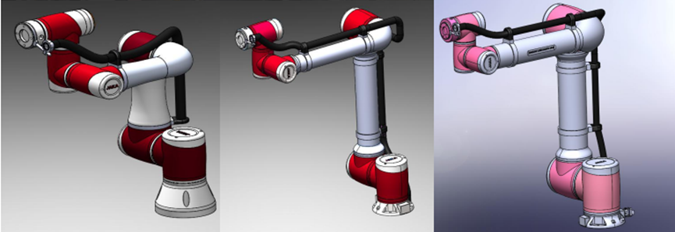
走线方式
我们参考节卡机器人的管线包，采用外部走线的方式，通过在各关节处将电线直接引出，包入外接管线包中的方式走线，这样即可以避免线路对机器人关节的干涉影响，又可以保护线缆。

Slide 11
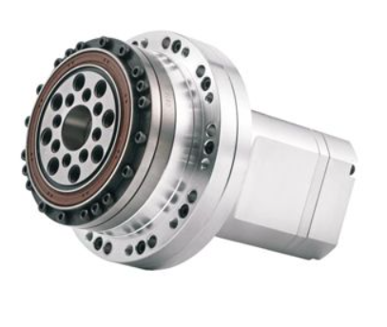
器件选择
KAS-1A谐波减速器
KAS-1A型平均最大转矩32N·M，启停允许最大转矩42N·M，满足仿真需求。半径79mm，适合小型机械臂的使用。

Slide 12
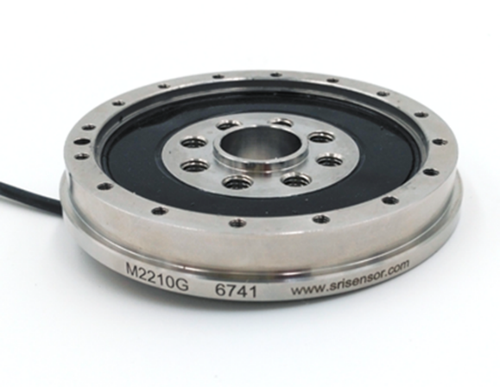
器件选择
M221X力矩传感器
M221X系列是单轴扭矩传感器，特别适合用于机器人关节的扭矩测量，在协作机器人上有大量应用。

Slide 13
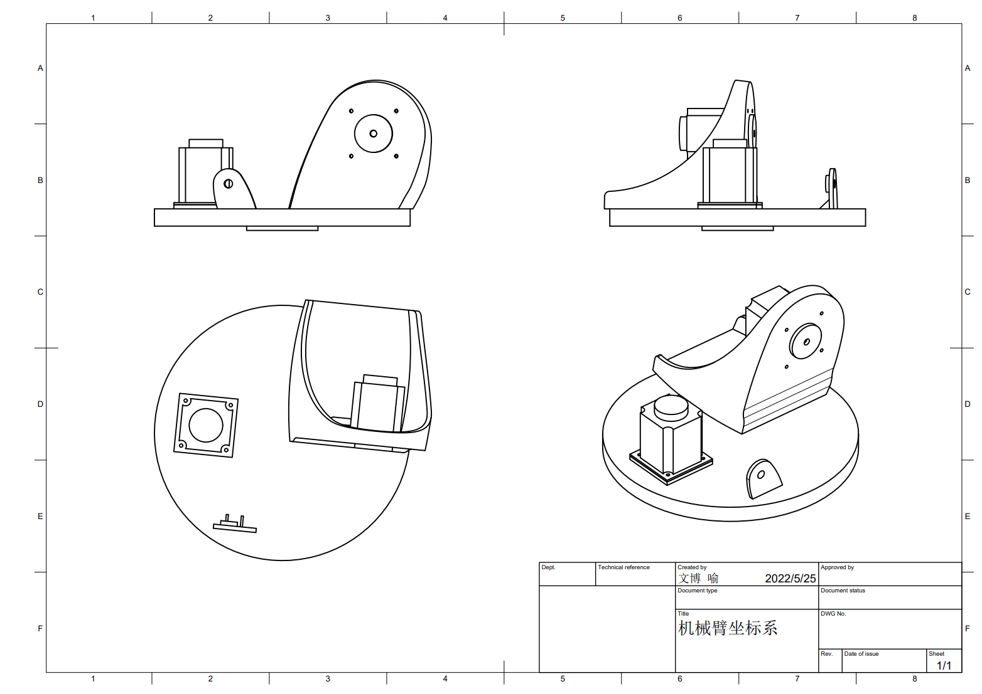
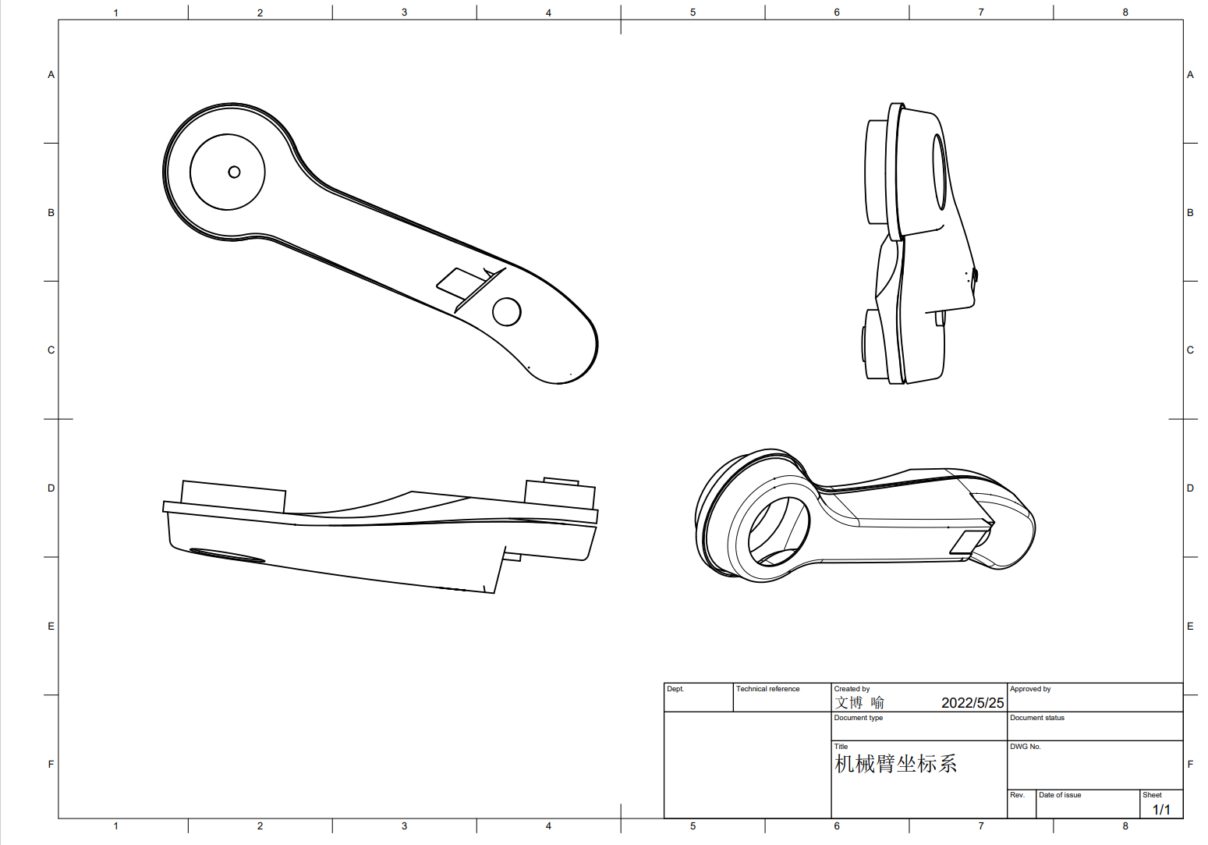
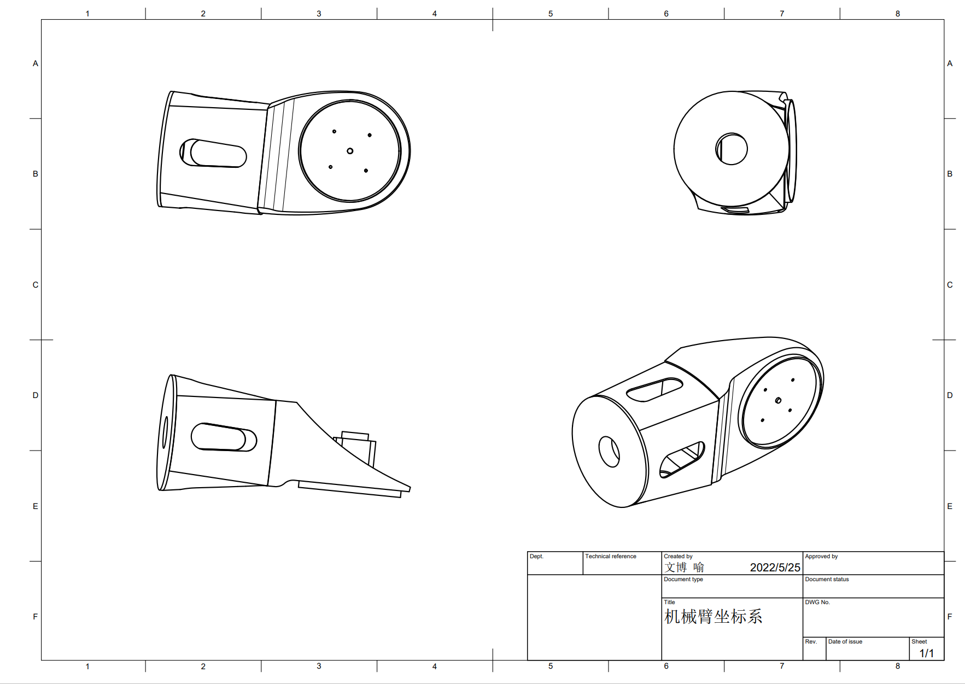
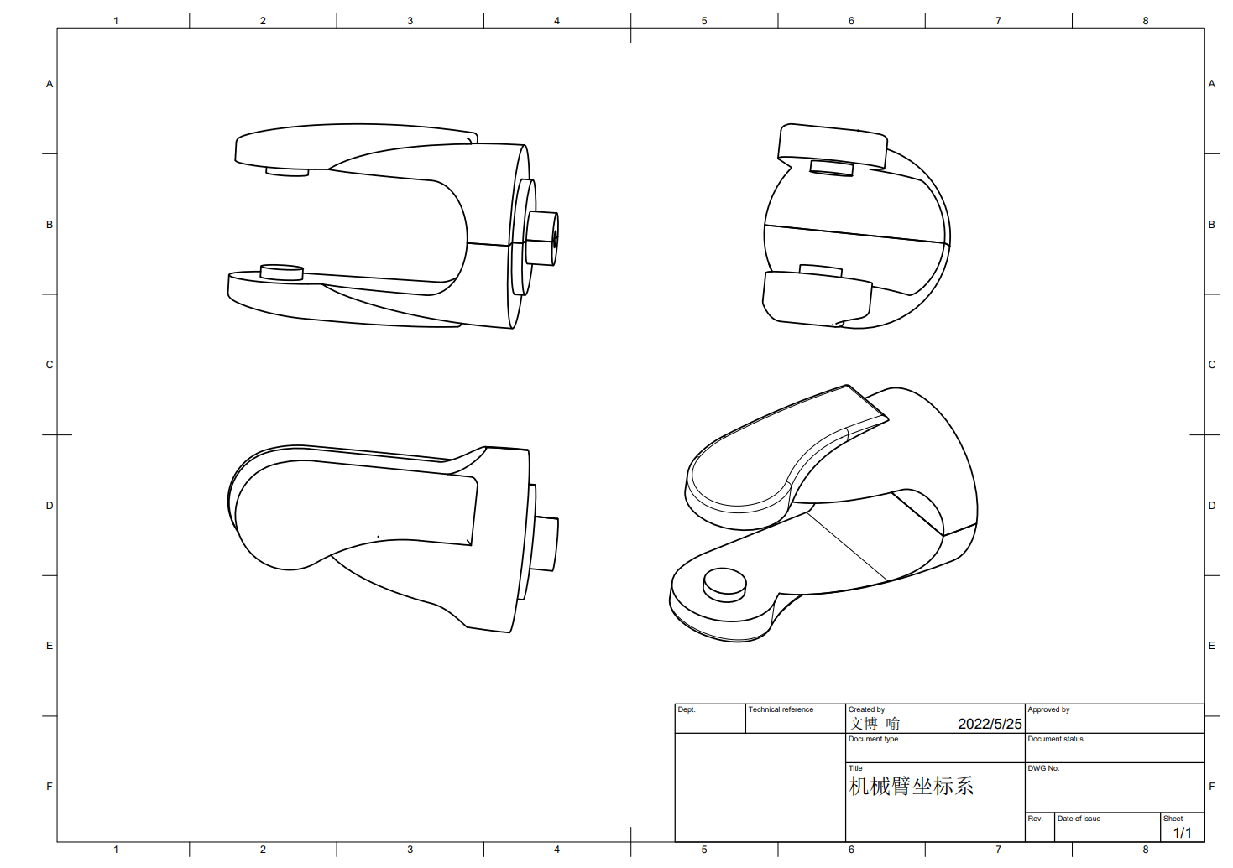
实物建模

Slide 14
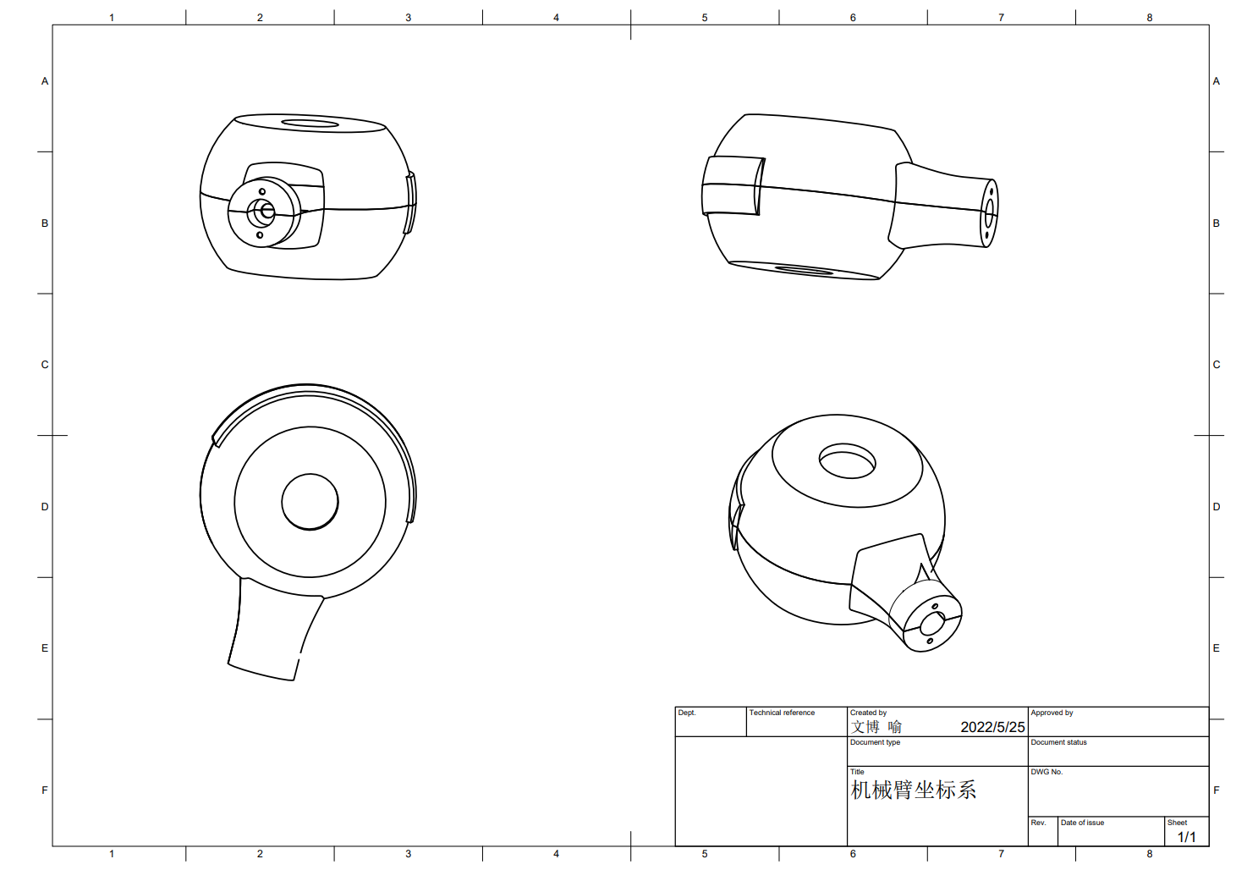
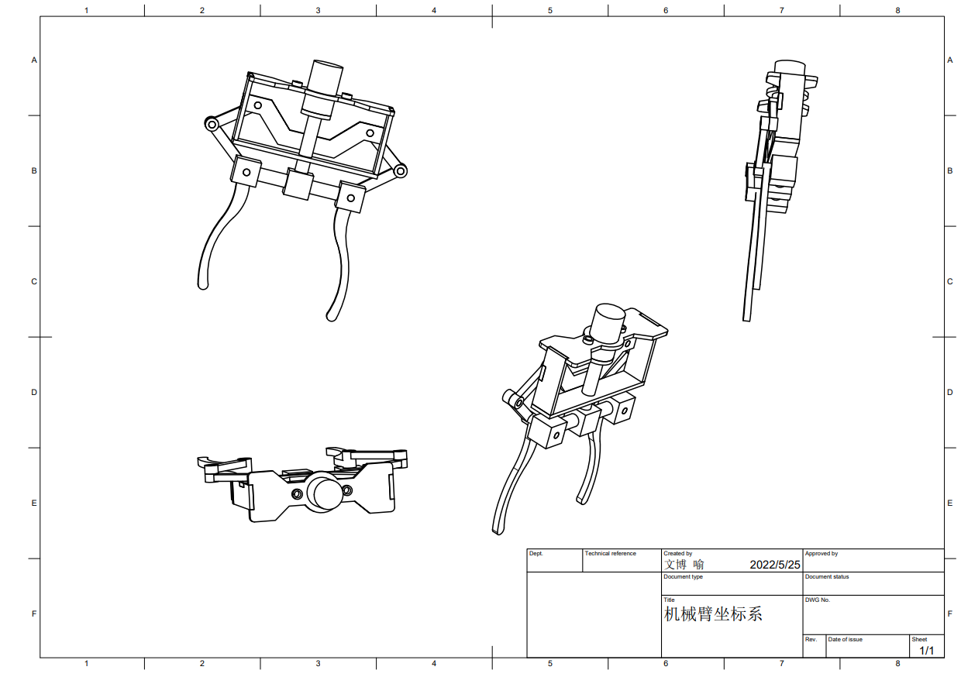
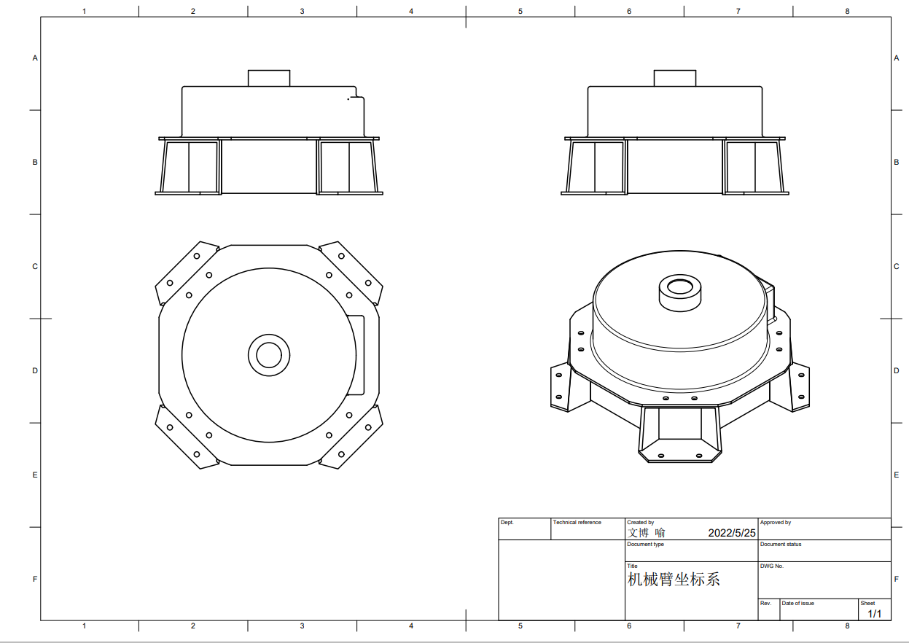
实物建模

Slide 15
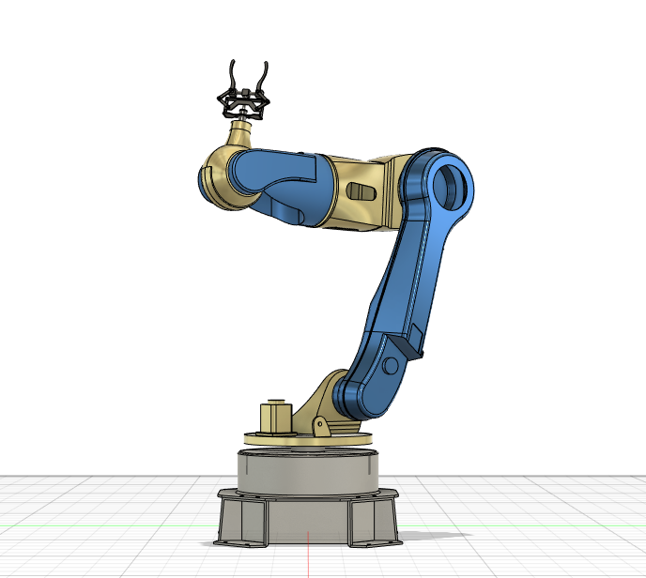
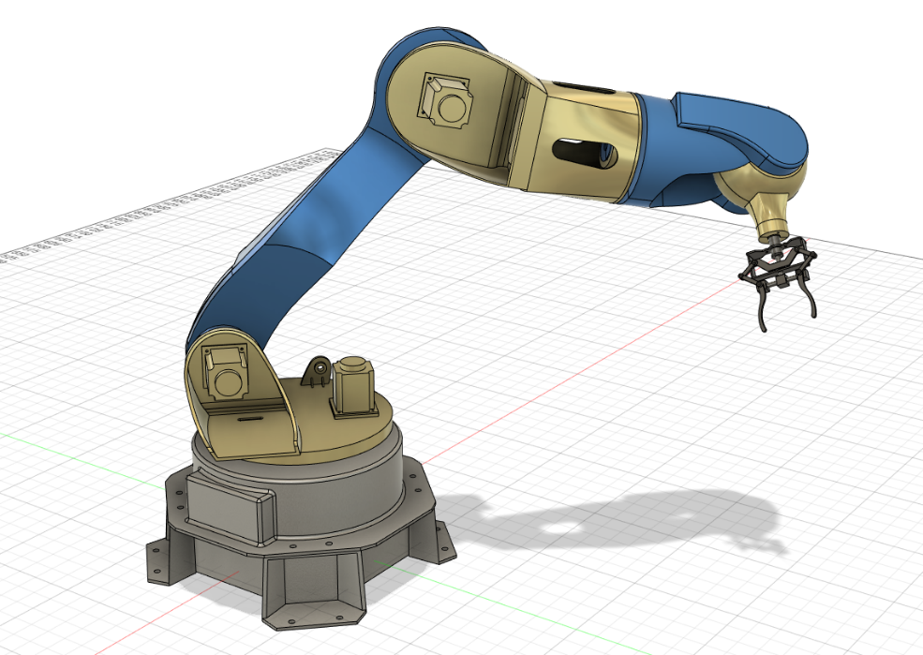
实物建模

Slide 16
第三章 数学建模与仿真

Slide 17
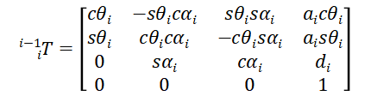
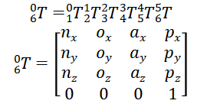
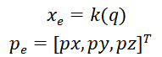
数学建模 正运动学
相邻连杆系的连杆变化矩阵
i | a_{i} | α_{i} | d_{i} | θ_{i}
1 | -0.22/2.8 | pi/2 | 0.2/2.8 | [-180,180]
2 | -1.069/2.8 | 0 | 0 | [-135,135]
3 | 0 | -pi/2 | 0.1/2.8 | [-90,90]
4 | 0 | pi/2 | 1.04/2.8 | [-135,135]
5 | 0 | pi/2 | 0 | [-90,90]
6 | 0 | pi | 0.495/2.8 | [-180,180]
末端坐标系相对基座的位姿变换矩阵
正向运动学方程
D-H矩阵

Slide 18
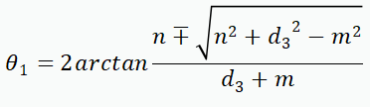
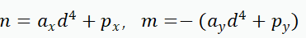
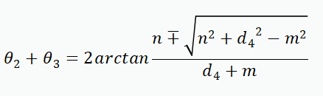
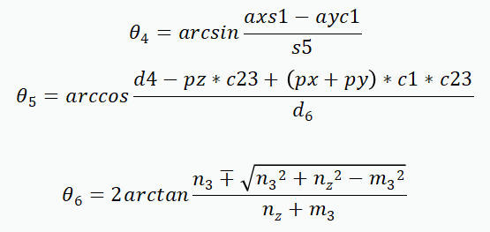
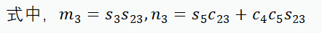
数学建模 逆运动学
（1）θ₁ 的求解
（2）θ_{2、}θ₃ 的求解
（3）θ_{4、}θ_{5、}θ₆ 的求解

Slide 19
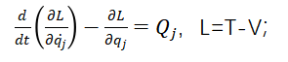
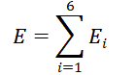
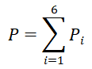
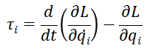
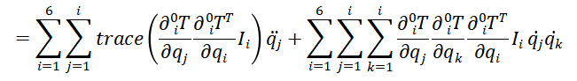
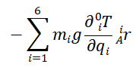
数学建模 动力学
使用拉格朗日方程进行动力学建模：
则机械臂系统的动力学方程为：
对于六轴串联机械臂，可以采用关节转角 θ_{i} 表述广义坐标 q_{i} ，则动力学方程可展开为：

Slide 20
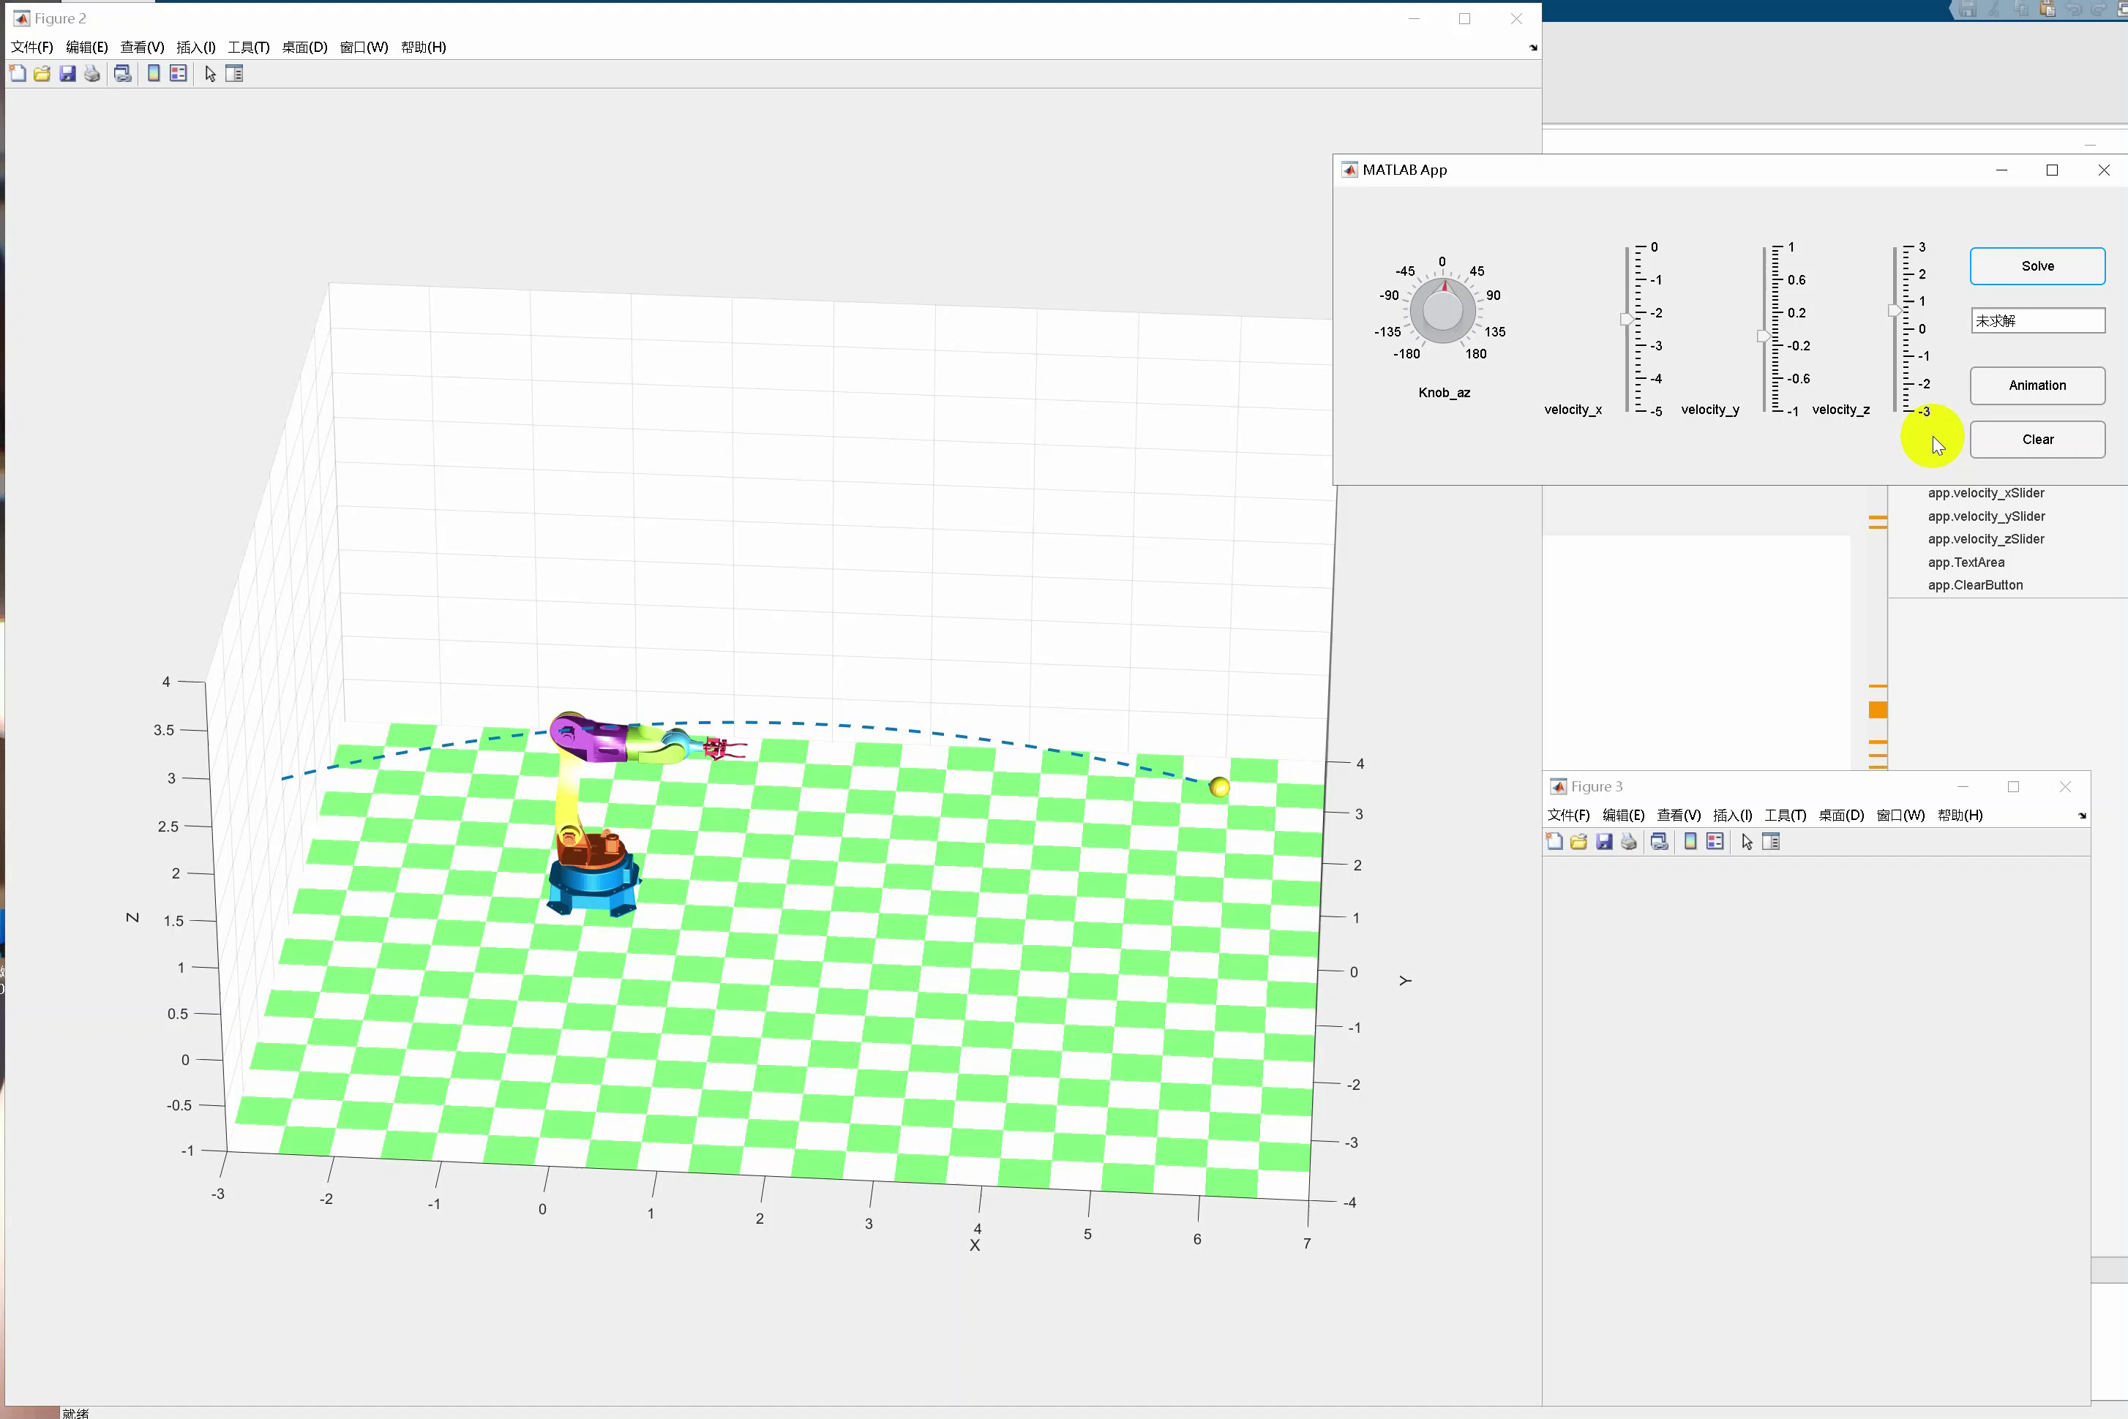
运动学仿真
Matlab中进行空中抓球运动学仿真

Slide 21
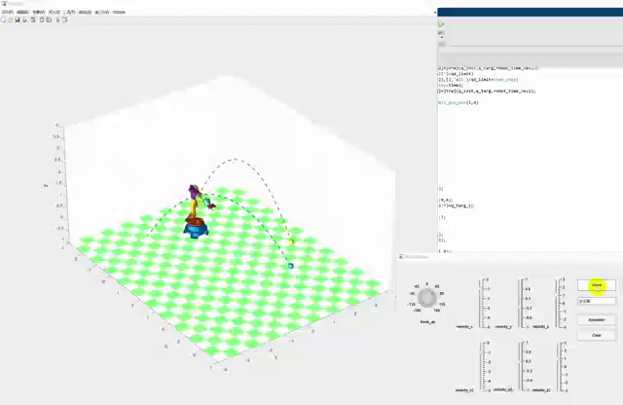
运动学仿真
Matlab中进行空中抓球运动学仿真

Slide 22
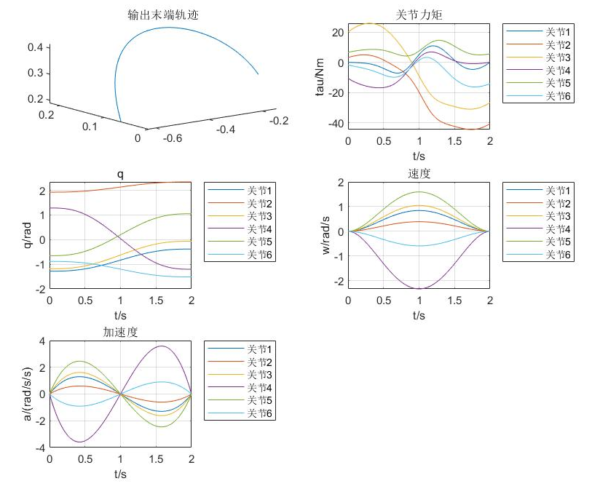
动力学仿真
利用matlab robotics库的内置函数获得在规划路径下的关节空间，关节速度和关节加速度，求解获得关节力矩，输出力矩曲线。

Slide 23
运动学仿真代码
40.% 求解机械臂接球轨迹
41.data=catchball(ball_x,ball_y,ball_z,time_vec);
42.if isempty(data)
43. q_targ_t=zeros(length(time_vec),6,1);
44. "Catch Ball Fail"
45.else
46. "Catch Ball Success"
47. q_targ_t=data(:,2:7);
48. time_vec=data(:,1);
91.%根据工作空间排除达不到的点↓
92.if not((targ_p(1)>-2) & (targ_p(1)<2) & (targ_p(2)>-2) & (targ_p(2)<2) & (targ_p(3)>-2) & (targ_p(3)<3))
93. continue;

Slide 24
运动学仿真代码
52.%% 求解机械臂接球轨迹
53.global i_stop;
54.i_stop=0;
55.global ball_pos_fir ball_pos_sec;
56.global iscatch2;
57.data=catchball2(ball_x,ball_y,ball_z,time_vec,ball_x2,ball_y2,ball_z2,time_vec2);
58.iscatch2
59.if isempty(data)
60. q_targ_t=zeros(length(time_vec),6,1);
61. "Catch Ball Fail"
62.else
63. "Catch Ball Success"
64. q_targ_t=data(:,2:7);
65. time_vec=data(:,1);

Slide 25
动力学仿真代码
81.%% 运动学正解
82.theta2 = [0.1,0,0,0,0,0]; %关节角
83.p1=robot.fkine(theta2) ; %fkine正解函数，根据关节角theta，求解出末端位姿p
84.q1=ikine(robot,p1) ; %ikine逆解函数，根据末端位姿p，求解出关节角q
100.%轨迹规划方法并生成动画
101.time=0:0.01:2;
102.subplot(3,2,[1,3]); %subplot 对画面分区 三行两列 占用1到3的位置
103.f=3;
104.figure(f);
105.[q ,qd, qdd]=jtraj(init_ang,targ_ang,time);%五次多项式轨迹，得到关节角度，角速度，角加速度

Slide 26
机器人控制主程序
49.%已知初始点和终止点的位姿，五次多项式规划路径
50.init_ang=robot.ikine(T(:,:,10)); %根据起始点位姿，得到起始点关节角
51.targ_ang=robot.ikine(T(:,:,20)); %根据终止点位姿，得到终止点关节角
68.%% 求解位置、速度、加速度变化曲线
69.f = 4;
70.figure(f)
71.subplot(3,2,[1,3]); %subplot 对画面分区 三行两列 占用1到3的位置
72.plot3(squeeze(nT(1,4,:)),squeeze(nT(2,4,:)),squeeze(nT(3,4,:)));%输出末端轨迹
73.robot.plot3d(q,'tilesize',0.1,'workspace',w,'path','.\stl','nowrist','view',v); %动画演示

Slide 27
求雅各比矩阵程序
39.% 求各个关节间的变换矩阵
40.T0=trotz(0)*transl(0,0,0)*trotx(0)*transl(0,0,0);
41.T1=trotz(thd(1))*transl(0,0,d(1))*trotx(alp(1))*transl(a(1),0,0);
93.% 使用向量积求出雅可比矩阵
94.% R0i为坐标系0到坐标系i的旋转矩阵
95.% R0i*Pi6指坐标系i和末端坐标系的相对位置在0坐标系下的表示
96.J1 = [cross(Z0, R00*P06); Z0];
97.J2 = [cross(Z1, R01*P16); Z1];
98.J3 = [cross(Z2, R02*P26); Z2];
99.J4 = [cross(Z3, R03*P36); Z3];
100.J5 = [cross(Z4, R04*P46); Z4];
101.J6 = [cross(Z5, R05*P56); Z5];
102.J = [J1, J2, J3, J4, J5, J6];

Slide 28
第四章 总结与展望

Slide 29
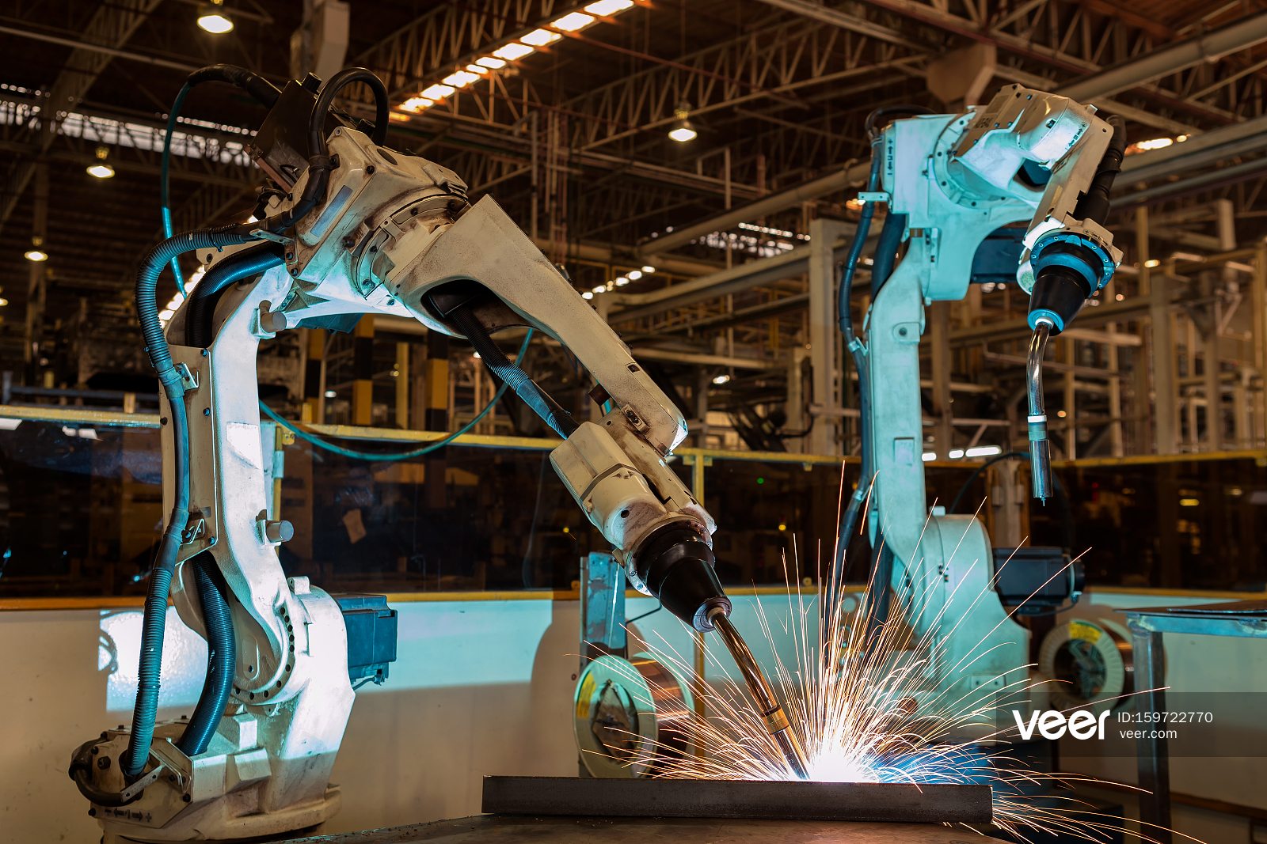
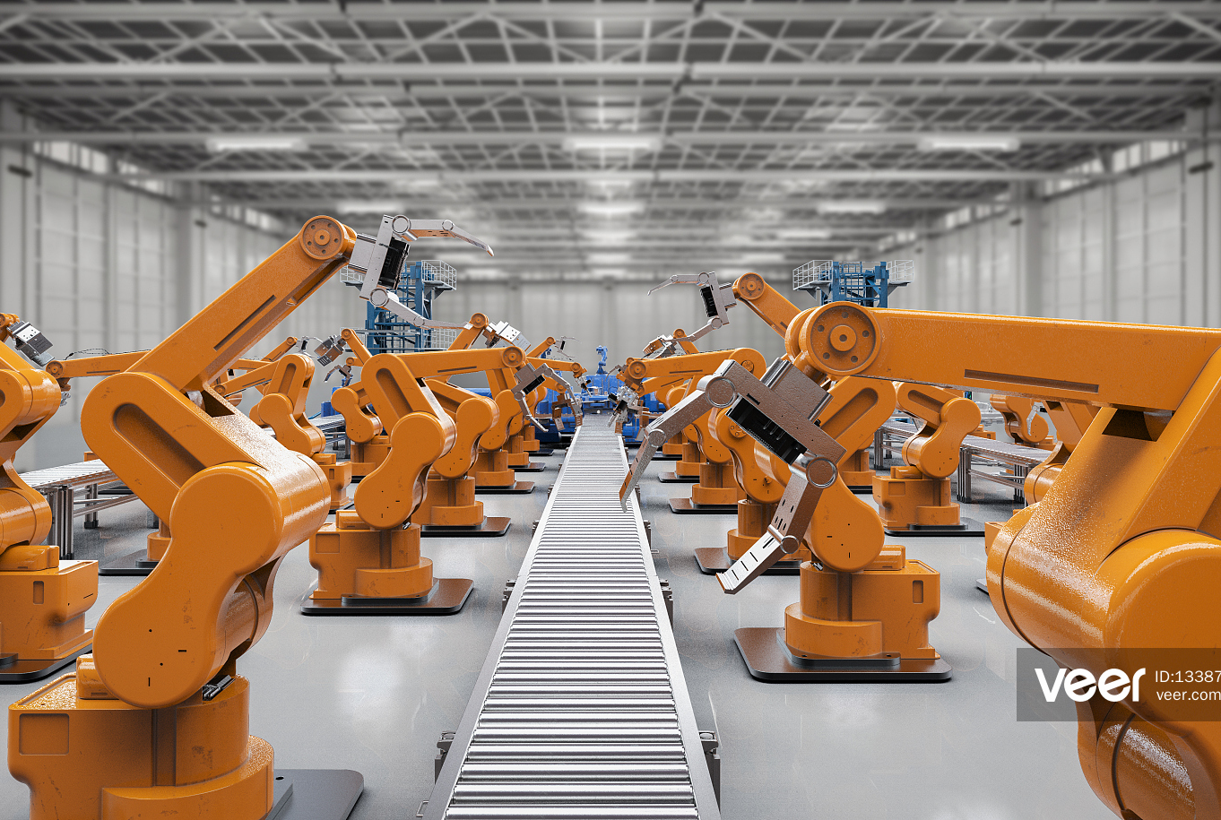
应用展望
结合了机器视觉和其他传感系统的人工智能软件被融入到机器人中，使得机器人具有完成精确的物品拾取等复杂任务的能力。
以工业机器人的轨迹控制为例，依赖于人工神经网络、遗传算法等的智能控制方式使机器人具有更强的环境适应性和自学习能力，是机器人控制的未来发展趋势。

Slide 30
项目体会
本次项目我们完成了从机器人的应用背景、基本原理与公式推导等理论知识，到设计与建模、程序设计、运动学和动力学仿真等一系列工作，从理论上和实践上都加深了对于机器人学的理解与认识，为日后的学习与研究提供了坚实的基础。

Slide 31
参考文献
[1]International Fedration of Robotics. Executive Summary World Robotics 2021 Industrial Robots[R].IFR.2021
[2]IFR Press Room. Top 5 Robot Trends 2021[Z].IFR.2021
[3]http://www.dongmao-drive.com/product/83.html
[4]https://www.jaka.com/jszl.html
[5]https://www.srisensor.com.cn/36.html
[6]http://www.maxsine.com/news/knowledge/93.html

Slide 32
谢谢！

